Slide 1
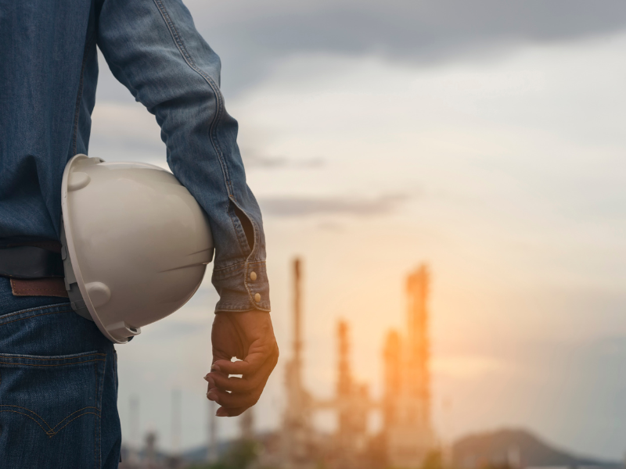
Risico’s en perceptie bij aardwarmtewinning
Mijnbouwactiviteit en seismiciteit
Het gevaar voor aardbevingen als gevolg van aardwarmtewinning is minimaal. Zo wordt, in tegenstelling tot de gasvelden in Nederland, geen volume onttrokken aan de ondergrond. Ervaringen met gaswinning maken dat beleid heel strikt en risicomijdend is.
Radioactief materiaal
Materiaal uit de diepe ondergrond kan licht radioactief zijn, doordat de aarde van nature radioactieve stoffen bevat. Bij het winnen van aardwarmte worden uit voorzorg maatregelen genomen voor stralingsbescherming, ook wordt bijzondere afvalverwerking geregeld. Radioactief materiaal wordt uit het water gefilterd en door gecertificeerd bedrijf van terrein verwijdert.
Ondergrond en drinkwater
Drinkwater is een schoon goed. Nu er meer energietoepassingen in de ondergrond plaatsvinden is afstemming belangrijk: drinkwater, bodemenergie, geothermie, opslag, infrastructuur
Bodemdaling
Kansen op bodemdaling zijn nihil omdat er bij aardwarmtewinning geen onttrekking plaatsvindt.
Geothermie is in Nederland een relatief nieuwe duurzame energiebron. En dat roept natuurlijk vragen op. Een geothermie initiatiefnemer zal omwonenden bij het project betrekken en informeren.
aardwarmte

